Slide 1
《Python人工智能》
第5章 深度学习与神经网络

Slide 2
第5章 深度学习与神经网络
自从2016年基于“深度学习”工作原理的人工智能机器人—阿尔法狗（AlphaGo）第一次在围棋领域击败人类围棋世界冠军以来，深度学习算法声名鹊起，极大地推动了人工智能领域的研究进程，并迅速渗透各行各业，同时带动了一大批新兴产业。本章以深度学习为背景，重点介绍卷积神经网络（CNN）、循环神经网络（RNN）、长短时记忆网络（LSTM）等深度学习模型的原理、结构与计算方法，并对每个模型给出详细的理论推导和基于Python的代码实现。

Slide 3
01
PART
5.1 深度学习

Slide 4
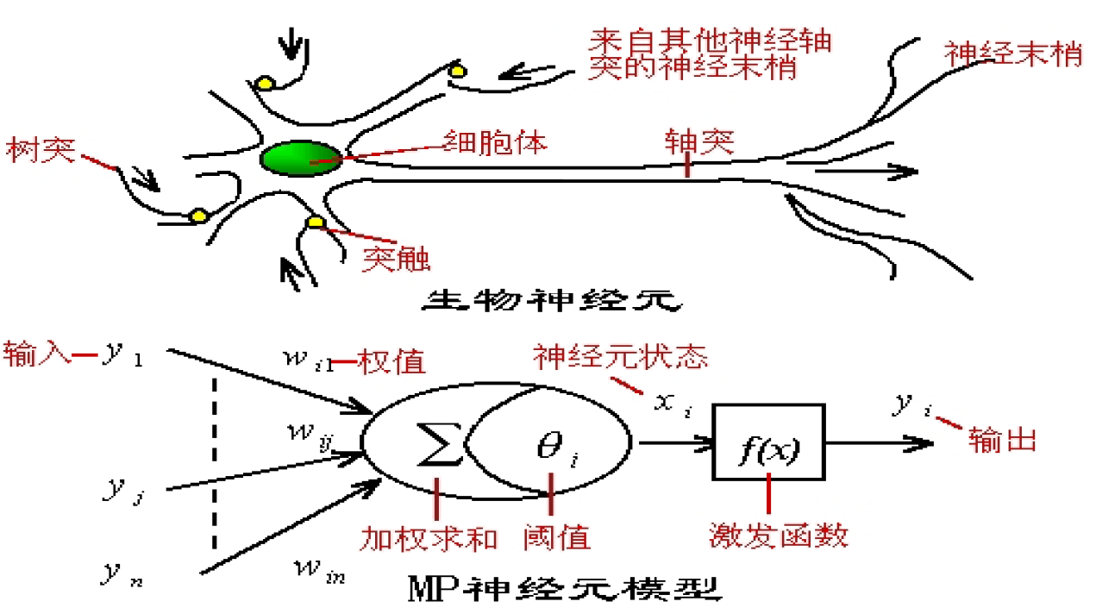
神经网络与深度学习
神经元模型

Slide 5
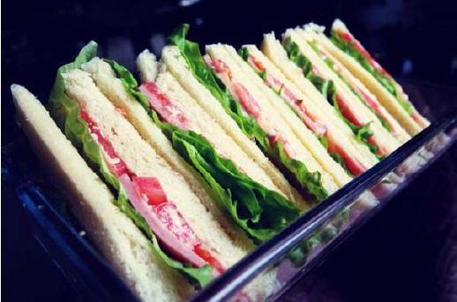
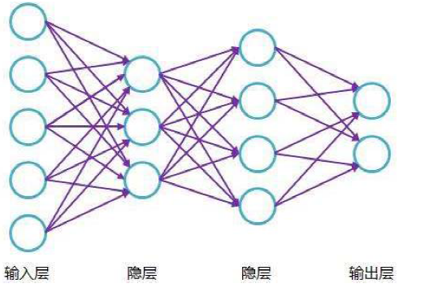
神经网络与深度学习
人工神经网络神模型
• 神经网络通常被比喻成一块有很多层的三明治，每层都有人工神经元也就是微小的计算单元。

Slide 6
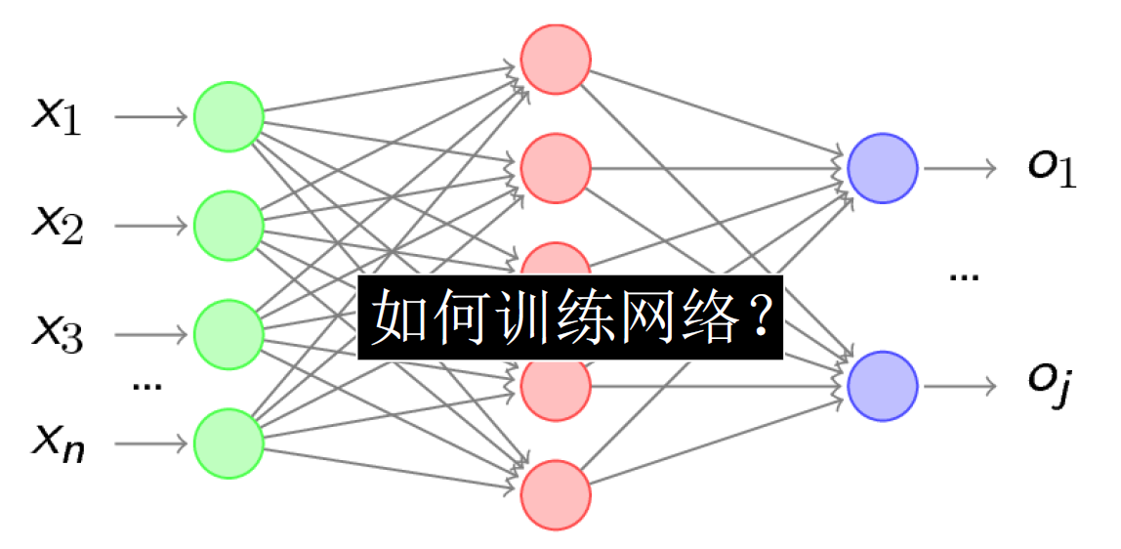
神经网络与深度学习
人工神经网络神模型

Slide 7
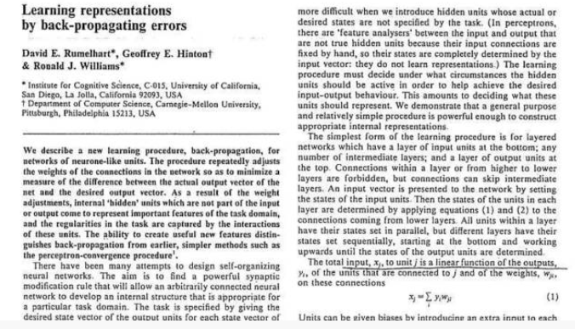
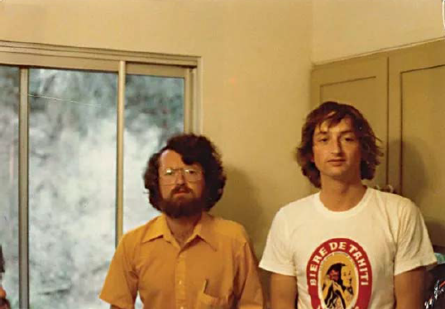
神经网络与深度学习
杰弗里∙辛顿（GEOFFR REY HINTON）
• 1986年的一篇阐述多层神经网络的误差反向传播训练方法的论文，为人工智能的发展奠定了基础。
31岁的辛顿（图右）

Slide 8
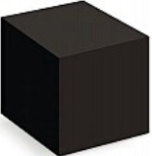
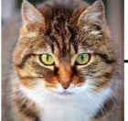
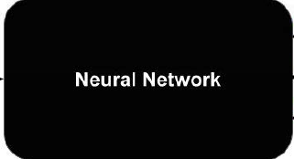
神经网络与深度学习
神经网络可以用来做什么？
对数据的理解（表示）判断（分类）
原始数据
cat
0.97
dog
0.01
other
0.02

Slide 9
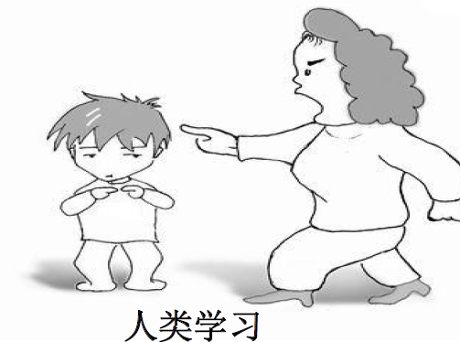
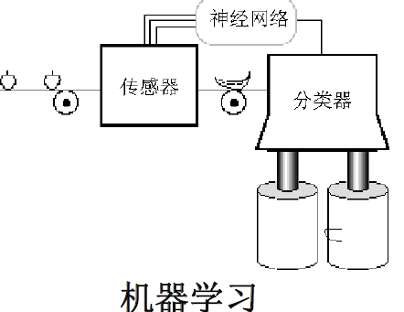
神经网络与深度学习
机器学习是神经网络应用的重要方向。
专门研究计算机怎样模拟或实现人类的学习行为，以获取新的知识或技能，重新组织已有的知识结构使之不断改善自身的性能。
机器学习

Slide 10
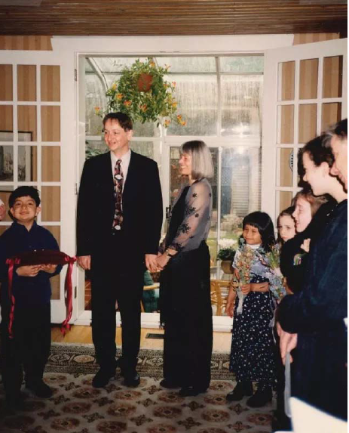
神经网络与深度学习
浅层学习的困境
● 20世纪80年代末期，人工神经网络从大量训练样本中学习统计规律，从而对未知事件做预测。
● 20世纪90年代，各种各样的浅层机器学习模型相继被提出，如支撑向量机（SVM）。
理论分析的难度大，训练方法又需要很多经验和技巧，实用性不强，大量学者转移研究方向。
1997年Hinton再婚

Slide 11
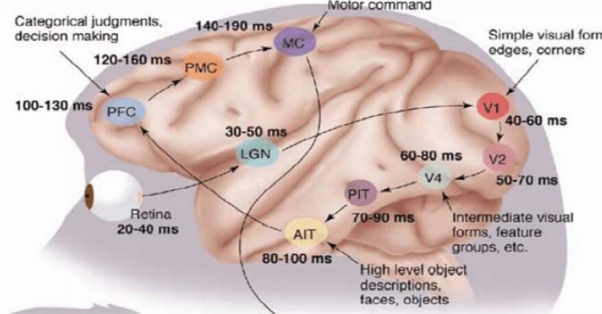
神经网络与深度学习
1981 年的诺贝尔医学奖颁发给了神经生物学家David Hubel和Torsten Wiesel。
其主要贡献是发现了视觉系统的信息处理：可视皮层是分级的。
视觉生理

Slide 12

神经网络与深度学习
1958 年，DavidHubel 和Torsten Wiesel 在JoohnHopkins University，研究瞳孔区域与大脑皮层神经元的对应关系。最终发现了一种被称为“方向选择性细胞”的神经元细胞。
当小猫瞳孔发现了眼前的物体的边缘，而且这个边缘指向某个方向时，这种神经元细胞就会活跃。
神经‐中枢‐大脑的工作过程，或许是一个不断迭代、不断抽象的过程
小猫的实验

Slide 13
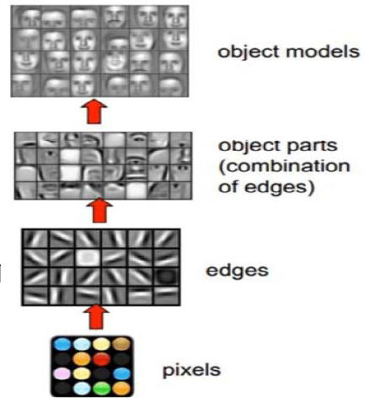
神经网络与深度学习
进一步抽象：大脑进一步判定该物体是什么
分级视觉系统
抽象：大脑判定，眼前的物体的形状
预处理：大脑皮层某些细胞发现边缘和方向
原始信号摄入：瞳孔摄入像素

Slide 14
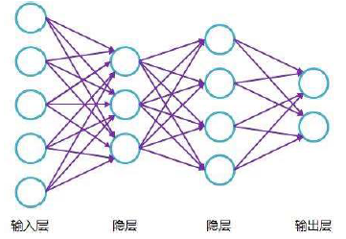

神经网络与深度学习
● 2006年， Hinton在《科学》刊文：
(1)多隐层的人工神经网络学习得到的特征对数据有更本质的刻画，从而有利于可视化或分类；
(2)深度神经网络在训练上的难度，可以通过“逐层初始化” 来有效克服，且逐层初始化是通过无监督学习实现的。
深度学习

Slide 15


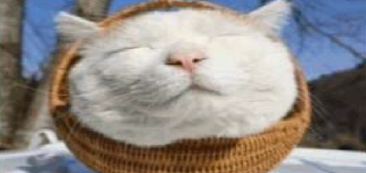
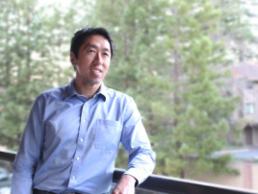
神经网络与深度学习
2012年6月，《纽约时报》披露了Google Brain项目。这个项目是由斯坦福大学教授Andrew Ng（吴恩达）和在大规模计算机系统方面的世界顶尖专家JeffDean共同主导，用16000个CPU Core的并行计算平台训练一种称为“深度神经网络”的机器学习模型（有10亿个节点），在语音识别和图像内部共识别等领域获得了巨大的成功。
深度学习

Slide 16
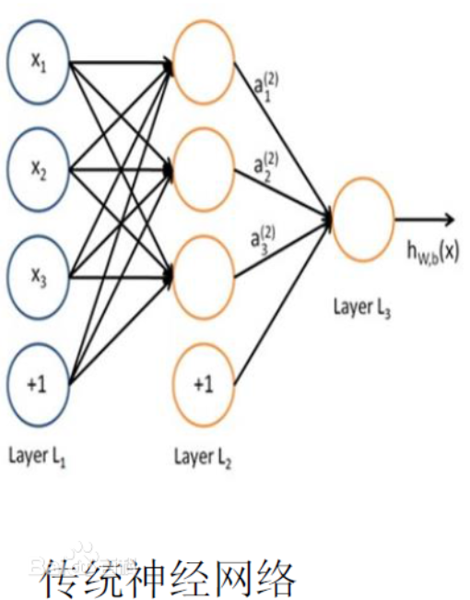
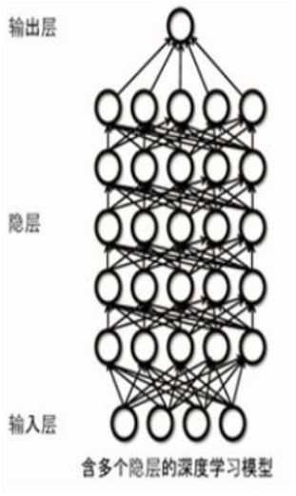
神经网络与深度学习
深度神经网络模型
传统神经网络
深度神经网络

Slide 17
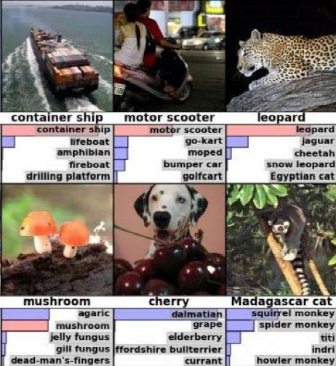
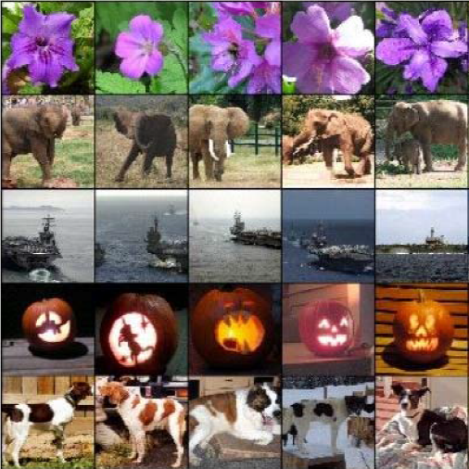
神经网络与深度学习
深度学习的基本应用
分类
检索

Slide 18
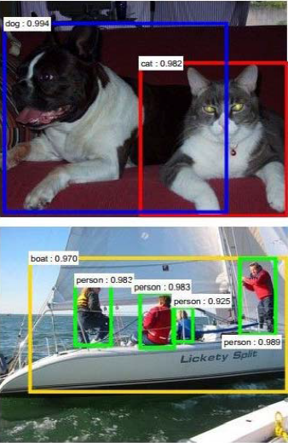
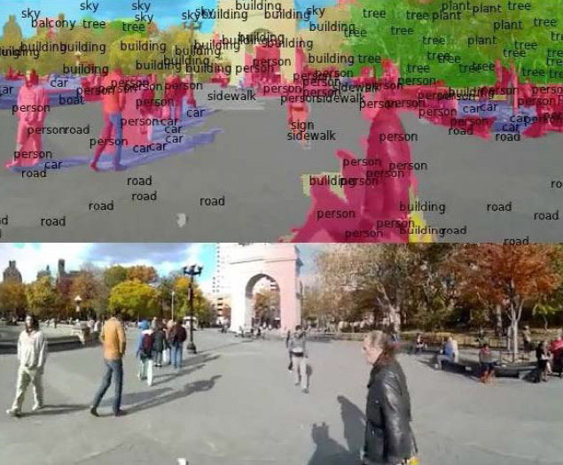
神经网络与深度学习
检测
分割
深度学习的基本应用

Slide 19
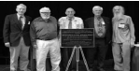
神经网络与深度学习
低谷
1970-1980
大规模数据和复杂任务不能完成，计算能力无法突破
深度学习
2006年-至今
突破性进展进入发展
热潮
AI诞生
1956年
达特茅斯会议
专家系统
1982年后
神经网路+5代计算机
·
·
·
·
History
1956
1970
1982
1990
2006
·
·
·
低谷
1990-2000
DARPA无法实现，政府投入缩减
1957年
Perception感知神经网络的发明
1986年
BP神经网络算法的发明和应用

Slide 20
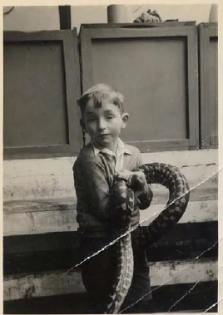
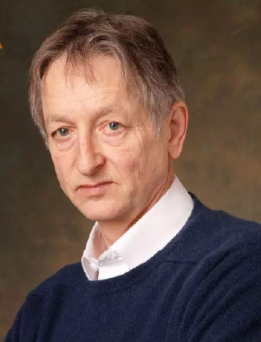
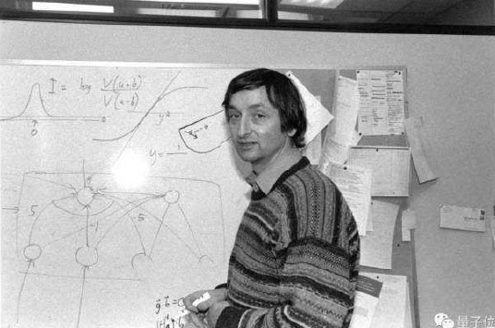
神经网络与深度学习
我始终坚持做神经网络的研究！
理想的坚持！

Slide 21
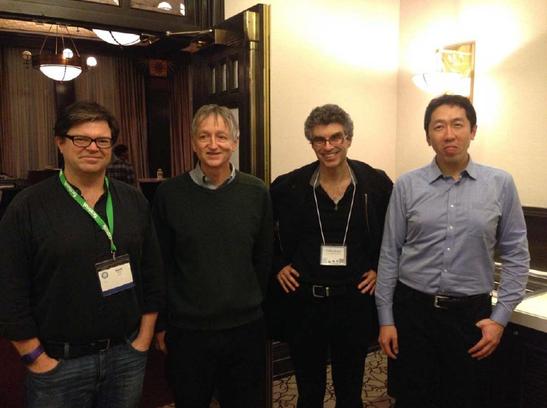

神经网络与深度学习
2019年图灵奖
2019年3月27日ACM宣布，深度学习的三位创造者Yoshua Bengio（本杰明），Yann LeCun（勒昆）以及Geoffrey Hinton（辛顿）获得了2019年的图灵奖。

Slide 22

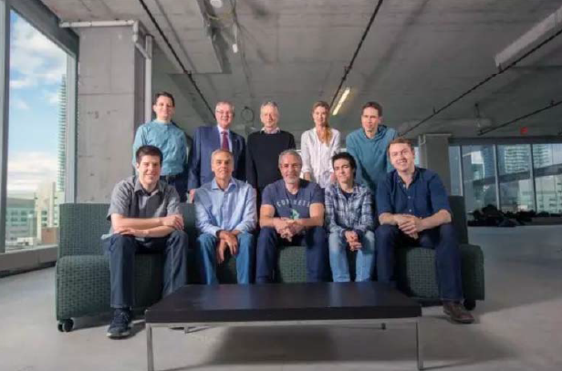
神经网络与深度学习
仍在继续…...
胶囊网络（Capsule）
深度学习能用某种方式人脑行为，只是不具备思维能力的模式识别机。
Hinton 注意到，目前大多数神经解剖学研究都支持（大部分哺乳类，特别是灵长类）大脑皮层中大量存在柱状结构（皮层微柱），其内部含有上百个神经元，并存在内部分层。这意味着人脑中的一层并不是类似现在神经网络的一层，而是有复杂的内部结构。

Slide 23
02
PART
5.2 人工神经网络基础

Slide 24
1.神经元与感知器
主要内容：
感知器与人工神经网络的早期发展；
线性可分问题与线性不可分问题；
Hebb学习律；
Delta规则;
感知器的训练算法。
重点：感知器的结构、表达能力、学习算法
难点：感知器的表达能力

Slide 25
感知器与ANN的早期发展
McCulloch 和Pitts 1943年，发表第一个系统的ANN研究——阈值加权和(M-P)数学模型。
1947年，开发出感知器。
1949年，提出Hebb学习律。
x₁
单输出的感知器(M-P模型)
x₂
o
…
x_{n}

Slide 26
感知器与ANN的早期发展
x₁
o₁
x₂
o₂
…
…
…
…
x_{n}
o_{m}
输入层
输出层
多输出感知器
1962年，Rosenblatt宣布：人工神经网络可以学会它能表示的任何东西

Slide 27
线性不可分问题
异或(Exclusive –OR)问题
g（x，y）
y
0
1
x
0
0
1
1
1
0

Slide 28
用于求解XOR的单神经元感知器
x
x
(1,1)
o
1
y
ax+by=θ
(0,0)
1
y
单神经元感知器的图像

Slide 29
线性不可分函数
变量
函数及其值
x
y
f₁
f₂
f₃
f₄
f₅
f₆
f₇
f₈
f₉
f₁₀
f₁₁
f₁₂
f₁₃
f₁₄
f₁₅
f₁₆
0
0
0
0
0
0
0
0
0
0
1
1
1
1
1
1
1
1
0
1
0
0
0
0
1
1
1
1
0
0
0
0
1
1
1
1
1
0
0
0
1
1
0
0
1
1
0
0
1
1
0
0
1
1
1
1
0
1
0
1
0
1
0
1
0
1
0
1
0
1
0
1

Slide 30
线性不可分函数
R. O. Windner 1960年
自变量个数
函数的个数
线性可分函数的个数
1
4
4
2
16
14
3
256
104
4
65,536
1882
5
4.3*10⁹
94,572
6
1.8*10¹⁹
5,028,134

Slide 31
线性不可分问题的克服
用多个单级网组合在一起，并用其中的一个去综合其它单级网的结果，我们就可以构成一个两级网络，该网络可以被用来在平面上划分出一个封闭或者开放的凸域来
一个非凸域可以拆分成多个凸域。按照这一思路，三级网将会更一般一些，我们可以用它去识别出一些非凸域来。
解决好隐藏层的联接权的调整问题是非常关键的

Slide 32
两级单输出网在n维空间中划分出m边凸域
AN₁
x₁
AN_{o}
o
…
…
x_{n}
AN_{m}

Slide 33
1、BP算法的出现
非循环多级网络的训练算法
UCSD PDP小组的Rumelhart、Hinton和Williams1986年独立地给出了BP算法清楚而简单的描述
1982年，Paker就完成了相似的工作
1974年，Werbos已提出了该方法
2、弱点：训练速度慢、局部极小点逃离问题、算法不一定收敛。
3、优点：广泛的适应性和有效性。

Slide 34
基本BP算法
4.2.1 网络的构成
神经元的网络输入：
net_{i}=x₁w_{1i}+x₂w_{2i}+…+x_{n}w_{ni}
神经元的输出：

Slide 35
输出函数分析
o
f ′(net)
1
net
0.25
（0,0.5）
o
0
0.5
1
（0,0）
应该将net的值尽量控制在收敛比较快的范围内
可以用其它的函数作为激活函数，只要该函数是处处可导的

Slide 36
网络的拓扑结构
x₁
W⁽¹⁾
W⁽²⁾
W⁽³⁾
W^{(L)}
o₁
x₂
o₂
…
…
…
…
…
…
…
x_{n}
o_{m}
输入层
隐藏层
输出层

Slide 37
网络的拓扑结构
BP网的结构
输入向量、输出向量的维数、网络隐藏层的层数和各个隐藏层神经元的个数的决定
实验：增加隐藏层的层数和隐藏层神经元个数不一定总能够提高网络精度和表达能力。
BP网一般都选用二级网络。

Slide 38
网络的拓扑结构
x₁
V
W
o₁
x₂
o₂
…
…
…
…
x_{n}
o_{m}
输入层
隐藏层
输出层

Slide 39
BP算法训练过程概述
样本：(输入向量，理想输出向量)
权初始化：“小随机数”与饱和状态；“不同”保证网络可以学。
1、向前传播阶段：
（1）从样本集中取一个样本(X_{p}，Y_{p})，将X_{p}输入网络；
（2）计算相应的实际输出O_{p}：
O_{p}=F_{l}(…(F₂(F₁(X_{p}W⁽¹⁾)W⁽²⁾)…)W^{(L)})

Slide 40
BP算法训练过程概述
2、向后传播阶段——误差传播阶段：
（1）计算实际输出O_{p}与相应的理想输出Y_{p}的差；
（2）按极小化误差的方式调整权矩阵。
（3）网络关于第p个样本的误差测度：
(4) 网络关于整个样本集的误差测度：

Slide 41
误差传播分析
1、输出层权的调整
AN_{p}
AN_{q}
w_{pq}
∆w_{pq}
第L-1层
第L层
w_{pq}= w_{pq}+∆w_{pq}
∆w_{pq}=αδ_{q}o_{p}
=αf_{n}′ (net_{q})(y_{q}-o_{q})o_{p}
=αo_{q}(1-o_{q}) (y_{q}-o_{q})o_{p}

Slide 42
隐藏层权的调整
δ_{1k}
w_{p1}
…
v_{hp} δ_{pk-1}
w_{pq}
δ_{qk}
AN_{h}
AN_{p}
AN_{q}
w_{pm}
…
δ_{mk}
第k-1层
第k层
第k-2层

Slide 43
隐藏层权的调整
δ_{pk-1}的值和δ_{1k}，δ_{2k}，…，δ_{mk} 有关
不妨认为δ_{pk-1}
通过权w_{p1}对δ_{1k}做出贡献，
通过权w_{p2}对δ_{2k}做出贡献，
……
通过权w_{pm}对δ_{mk}做出贡献。
δ_{pk-1}= f_{k-1}′(net_{p}) (w_{p1}δ_{1k}+ w_{p2}δ_{2k}+…+ w_{pm}δ_{m k})

Slide 44
隐藏层权的调整
v_{hp}=v_{hp}+∆v_{hp}
∆v_{hp}=αδ_{pk-1}o_{hk-2}
=αf_{k-1} ′(net_{p})( w_{p1}δ_{1k}+ w_{p2}δ_{2k}+…+ w_{pm}δ_{mk})o_{hk-2}
=αo_{pk-1}(1-o_{pk-1})( w_{p1}δ_{1k}+ w_{p2}δ_{2k}+…+ w_{pm}δ_{mk})o_{hk-2}
δ_{1k}
w_{p1}
…
v_{hp} δ_{pk-1}
w_{pm}
δ_{qk}
AN_{h}
AN_{p}
AN_{q}
w_{pq}
δ_{mk}
…
第k层
第k-2层
第k-1层

Slide 45
基本的BP算法
样本集：S={(X₁,Y₁),(X₂,Y₂),…,(X_{s},Y_{s})}
基本思想 ：
逐一地根据样本集中的样本(X_{k},Y_{k})计算出实际输出O_{k}和误差测度E₁，对W⁽¹⁾ ，W⁽²⁾ ，…，W^{(L)}各做一次调整，重复这个循环，直到∑E_{p}<ε。
用输出层的误差调整输出层权矩阵，并用此误差估计输出层的直接前导层的误差，再用输出层前导层误差估计更前一层的误差。如此获得所有其它各层的误差估计，并用这些估计实现对权矩阵的修改。形成将输出端表现出的误差沿着与输入信号相反的方向逐级向输入端传递的过程。

Slide 46
基本BP算法
4.2 对S中的每一个样本（X_{p},Y_{p}）：
4.2.1 计算出X_{p}对应的实际输出O_{p}；
4.2.2 计算出E_{p}；
4.2.3 E=E+E_{p}；
4.2.4 根据相应式子调整W^{(L)}；
4.2.5 k=L-1；
4.2.6 while k≠0 do
4.2.6.1 根据相应式子调整W^{(k)}；
4.2.6.2 k=k-1
4.3 E=E/2.0
1 for k=1 to L do
1.1 初始化W^{(k)}；
2 初始化精度控制参数ε；
3 E=ε+1;
4 while E>ε do
4.1 E=0;

Slide 47
从广义上说深度学习的网络结构也是多层神经网络的一种。传统意义上的多层神经网络是只有输入层、隐藏层、输出层。其中隐藏层的层数根据需要而定，没有明确的理论推导来说明到底多少层合适。而深度学习中最著名的卷积神经网络CNN，在原来多层神经网络的基础上，加入了特征学习部分，这部分是模仿人脑对信号处理上的分级的。具体操作就是在原来的全连接的层前面加入了部分连接的卷积层与降维层，而且加入的是一个层级。 输入层 - 卷积层 -降维层 -卷积层 - 降维层 -- .... -- 隐藏层 -输出层简单来说，原来多层神经网络做的步骤是：特征映射到值。特征是人工挑选。深度学习做的步骤是 信号->特征->值。 特征是由网络自己选择。

Slide 48
深度学习算法的理论基础
基本假设
网络含有L层
联接矩阵： W⁽¹⁾ ，W⁽²⁾ ，…，W^{(L)}
第k层的神经元：H_{k}个
自变量数： n*H₁+H₁*H₂+H₂*H₃+…+H_{L}*m
样本集： S={ (X₁,Y₁),(X₂,Y₂),…,(X_{s},Y_{s})}
误差测度:

Slide 49
误差测度
用E代表E_{P}，用（X，Y）代表（X_{P}，Y_{P}）
X=(x₁，x₂，…，x_{n})
Y=(y₁，y₂，…，y_{m})
该样本对应的实际输出为
O=（o₁，o₂，…，o_{m}）

Slide 50
误差测度
用理想输出与实际输出的方差作为相应的误差测度

Slide 51
最速下降法，要求E的极小点
取
E
E
w_{ij}
w_{ij}
>0，此时Δw_{ij}<0
<0, 此时Δw_{ij}>0

Slide 52
最速下降法，要求E的极小点
而其中的
所以，

Slide 53
最速下降法，要求E的极小点
令
所以Δw_{ij}=αδ_{j}o_{i}
α为学习率

Slide 54
AN_{j}为输出层神经元
从而
o_{j}=f(net_{j})
容易得到

Slide 55
AN_{j}为输出层神经元

Slide 56
AN_{j}为输出层神经元
所以，
故，当AN_{j}为输出层的神经元时，它对应的联接权w_{ij}应该按照下列公式进行调整：

Slide 57
AN_{j}为隐藏层神经元
函数

Slide 58
AN_{j}为隐藏层神经元
net_{k}是 o_{j}下一级的神经元的网络输入
net_{k}=
o₁
o_{j}
o₂
…
o_{Hh}

Slide 59
AN_{j}为隐藏层神经元

Slide 60
AN_{j}为隐藏层神经元

Slide 61
AN_{j}为隐藏层神经元

Slide 62
深度学习训练过程
1）使用自下上升非监督学习（就是从底层开始，一层一层的往顶层训练）
采用无标定数据（有标定数据也可）分层训练各层参数，这一步可以看作是一个无监督训练过程，是和传统神经网络区别最大的部分（这个过程可以看作是feature learning过程）：
具体的，先用无标定数据训练第一层，训练时先学习第一层的参数（这一层可以看作是得到一个使得输出和输入差别最小的三层神经网络的隐层），由于模型capacity的限制以及稀疏性约束，使得得到的模型能够学习到数据本身的结构，从而得到比输入更具有表示能力的特征；在学习得到第n-1层后，将n-1层的输出作为第n层的输入，训练第n层，由此分别得到各层的参数；

Slide 63
深度学习训练过程
2）自顶向下的监督学习（就是通过带标签的数据去训练，误差自顶向下传输，对网络进行微调）
基于第一步得到的各层参数进一步fine-tune整个多层模型的参数，这一步是一个有监督训练过程；第一步类似神经网络的随机初始化初值过程，由于DL的第一步不是随机初始化，而是通过学习输入数据的结构得到的，因而这个初值更接近全局最优，从而能够取得更好的效果；所以deep learning效果好很大程度上归功于第一步的feature learning过程。

Slide 64
03
PART
5.3 卷积神经网络CNN

Slide 65
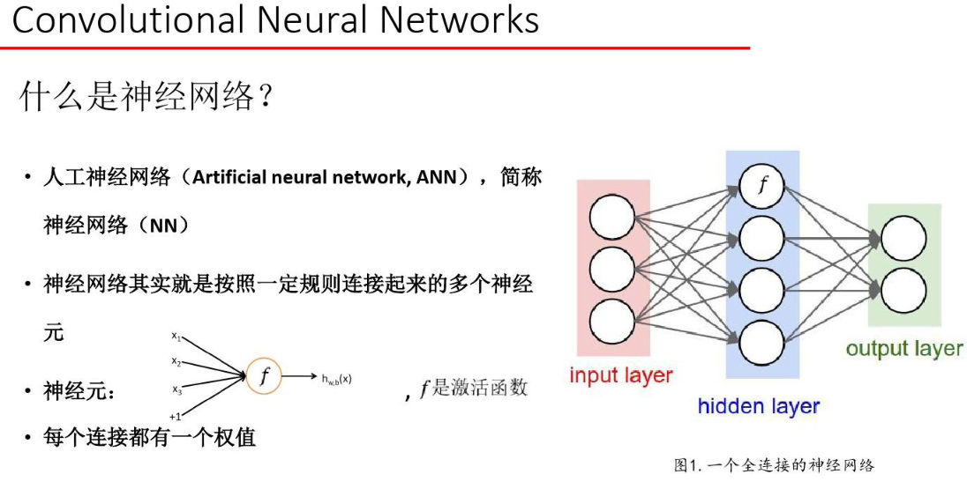
卷积神经网络CNN简介
什么是神经网络
人工神经网络（Artificial Neural Network）简称神经网络（NN）
神经网络其实就是按照一定规则连接起来的多个神经元
神经元：f是激活函数
每个连接都有一个权值

Slide 66
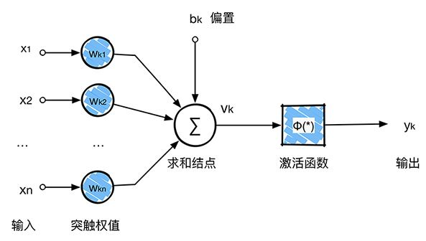
卷积神经网络CNN简介
卷积神经网络（Convolutional Neural Network,CNN）沿用了普通的神经元网络即多层感知器的结构，是一种前馈神经网络
它的人工神经元可以响应一部分覆盖范围内的周围单元，对于大型图像处理有出色表现。

Slide 67
卷积神经网络CNN简介
CNN基本结构
CNN的基本体系结构通常由三种层构成，分别是卷积层（Convolutional layer）、池化层（Pooling layer）和全连接层（Fully-connected layer）。
不同类型操作在卷积神经网络中一般称作“层”：卷积操作对应“卷积层”，汇合操作对应“汇合层”等
CNN的最后一层将其目标任务（分类、回归等）形式化为目标函数。

Slide 68
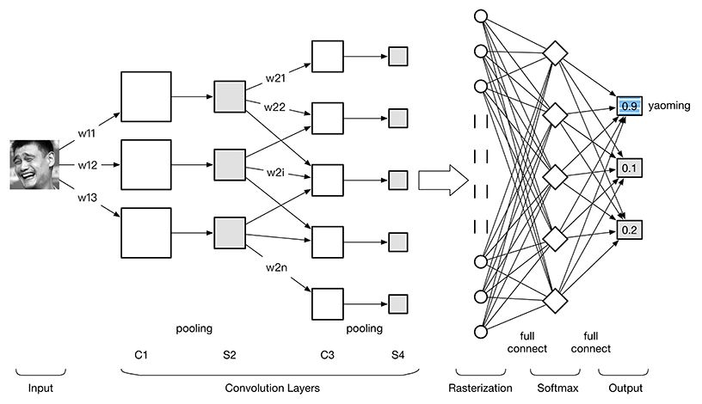
卷积神经网络CNN简介
输入层
卷积层
全连接层

Slide 69
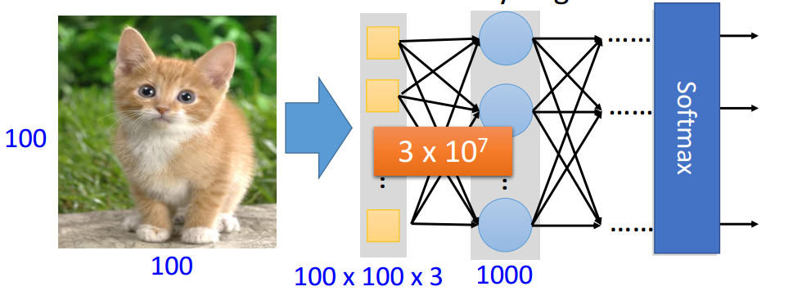
CNN处理图片的优势
在传统神经网络中处理图像时，第一层完全连接层的网络将非常大
这种连接方式是必须的吗？可以简化全连接网络吗？

Slide 70
CNN处理图片的优势
因为图像本身具有“二维空间特征”，通俗点说就是局部特性。
看一张猫的图片，可能看到猫的眼镜或者嘴巴就知道这是张猫片，
如果可以用某种方式对一张图片的某个典型特征识别，那么这张图片的类别也就知道了。这个时候就产生了卷积的概念。

Slide 71
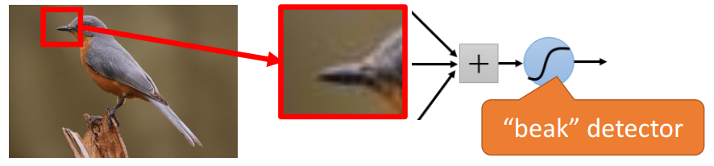
CNN处理图片的优势
有些图案比整个图像小很多
神经元不必看到整个图像。只需用用较少的参数连接到小区域即可发现目标。
比如从图中检测“喙”--“喙”检测器

Slide 72
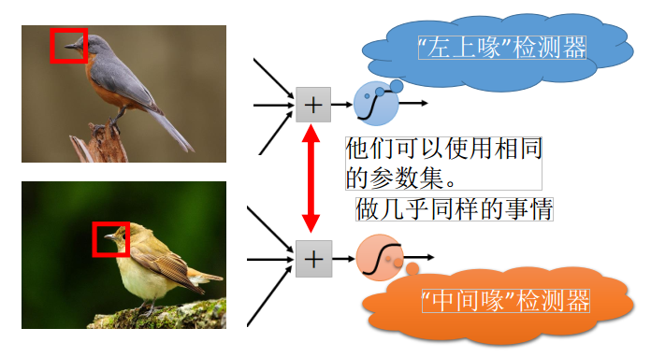
CNN处理图片的优势
当相同的模式出现在不同的区域时，可以使用相同的参数集来进行检测。

Slide 73
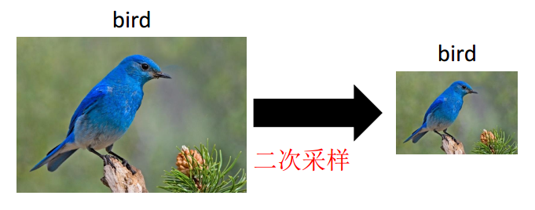
CNN处理图片的优势
对像素进行二次采样不会改变目标对象。
可以通过二次采样使图像变得更小
使用更少的参数来处理图像

Slide 74
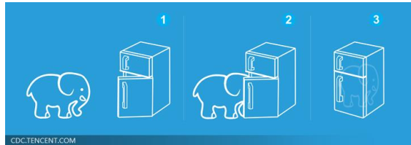
深度学习步骤
第一步
卷积神经网络
第二步
改善性能
第三步
选择最佳性能
深度学习就是如此简单

Slide 75
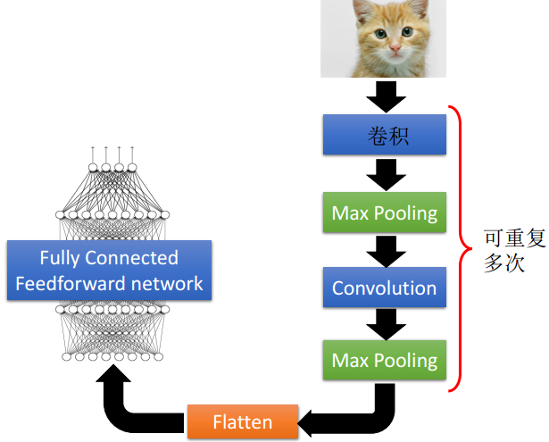
CNN结构

Slide 76
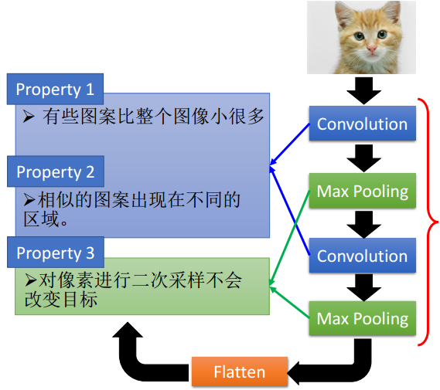
CNN结构

Slide 77
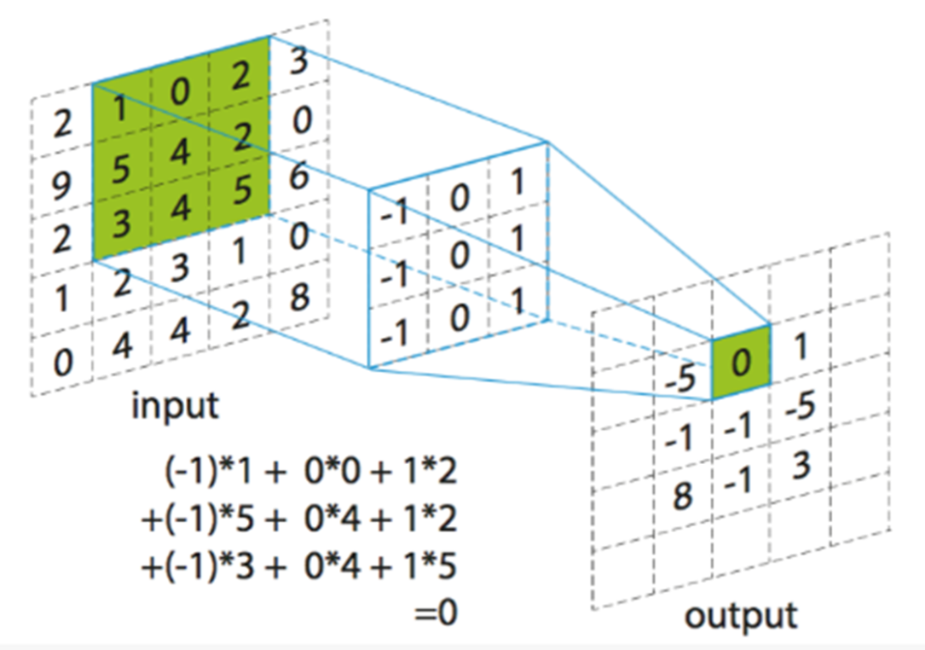
卷积层
卷积的主要作用是抽取特征，使网络具有一定转移不变性，也有一定降维作用。
在图像处理中，卷积需要三个参数：一个输入图像；将应用到图像上的核矩阵；存储卷积后的输出结果的输出图像。
卷积操作

Slide 78
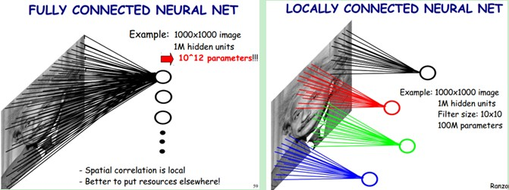
卷积层
局部感知
局部感知野是卷积神经网络可以降低参数数目的两大神器之一
全连接
局部连接

Slide 79
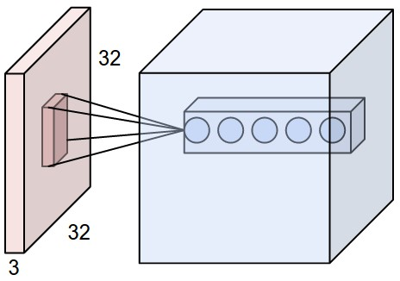
卷积层
卷积核
卷积层的参数包含一系列过滤器，即卷积核。
每个过滤器训练一个深度，有几个过滤器输出单元就具有多少深度。
输入单元大小是32×32×3,
输出单元的深度是5,
输入单元
输出单元
过滤器（卷积核）

Slide 80

卷积层
卷积计算
每个输出单元只是连接输入的一部分，但是值的计算方法是没有变的，都是权重和输入的点积，然后加上偏置。
x=
w=
h_{j}=f(

Slide 81
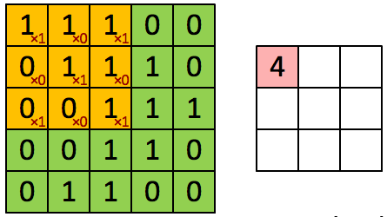
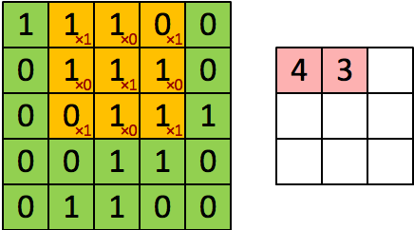
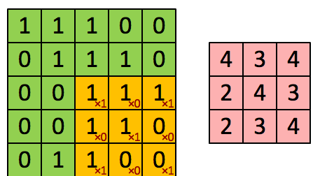
卷积层
权值共享
如果经过局部感知后参数仍然过多，那么就启动第二级神器，即权值共享。
权值共享是从一个局部区域学习到的信息，应用到图像的其它地方去，即用一个相同的卷积核去卷积整幅图像，相当于对图像做一个全图滤波。

Slide 82
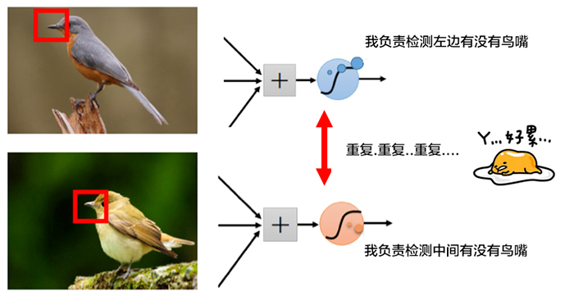
卷积层
权值共享
一个激活函数A需要检测图像左侧有没有鸟嘴，另外一个激活函数B需要检测另外一张图像中间有没有类似的鸟嘴。

Slide 83
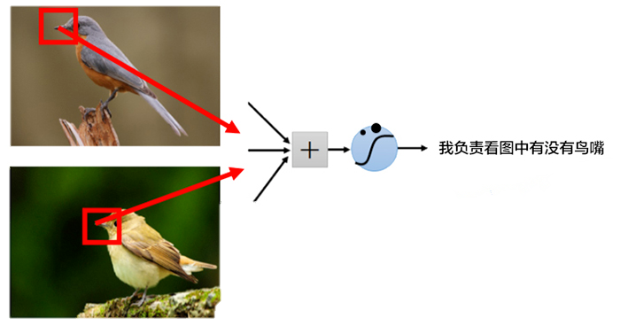
卷积层
权值共享
鸟嘴都可能具有同样的特征，只需要一个激活函数C就可以了，这个时候，就可以共享同样的权值参数（也就是卷积核）。

Slide 84
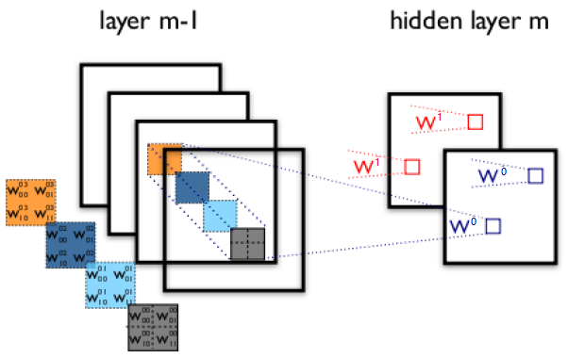
卷积层
多核卷积
特征提取是不充分时，我们可以添加多个卷积核
比如32个卷积核，可以学习32种特征。。
四个通道上的卷积操作
两个卷积核

Slide 85
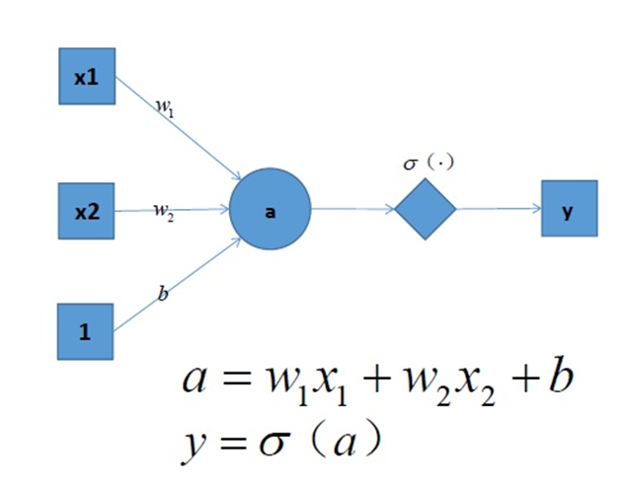
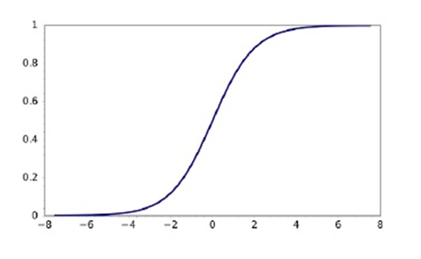

卷积层
激活函数
为解决线性不可分，在所有的隐层和输出层加一个激活函数
Sigmoid函数

Slide 86





卷积层
激活函数
为解决线性不可分，在所有的隐层和输出层加一个激活函数
tanh函数
Relu函数
Elu函数

Slide 87

池化层
通过池化来降低卷积层输出的特征向量，起到降维作用，同时改善结果（不易出现过拟合）
分最大池化或平均池化。
最大池化

Slide 88

全连接层
起 “分类器”的作用
几个卷积和池化层之后，通常有一个或多个全连接层。它们将前一层所有的神经元与当前层的每个神经元相连接，即与标准神经网络各层之间的连接相同，在全连接层不保存空间信息。
全连接图

Slide 89



全连接层
全连接层可由卷积操作实现
全连接网络图
推导过程

Slide 90



全连接层
全连接层反向传播
一次训练16张图片，即batch_size=16，则我们可以把计算转化为如下矩阵形式。
反向传播计算转换
权重求导
偏置求导

Slide 91

经典CNN模型
AlexNet
2012年由Hinton学生Alex提出，是Lenet加宽版。
引用了relu、dropout和lrn等trick，首次采用gpu加速。其包含65万神经元，5个卷积层，三个后面带有池化池，最后用了三个全链接。

Slide 92

经典CNN模型
VGGNet
探索了卷积神经网络的深度与其性能之间的关系，反复堆叠3*3的小型卷积核与2*2的最大池化，构建了16-19层深度的卷积神经网络。

Slide 93

经典CNN模型
Google inception net
1、去掉了最后的全联接层，采用全局平均池化。
2、精心设计了inception module 提高了参数利用率。

Slide 94

经典CNN模型
ResNet
深度残差网络，它允许网络尽可能的加深。
identity mapping，指的就是图中“弯弯的曲线”，
residual mapping，指的就是除了”弯弯的曲线“那部分，
输出是 y=F(x)+x 。

Slide 95
CNN应用场景
计算机视觉
自然语言处理
语音识别
图像分类
对象追踪
行为识别
场景标记
词向量
文本分类
语音时频谱
CLDNN

Slide 96
04
PART
5.4 循环神经网络RNN

Slide 97
5.4 循环神经网络
循环神经网络（Recurrent Neural Network, RNN）是一类以序列（sequence）数据为输入，在序列的演进方向进行递归（recursion）且所有节点（循环单元）按链式连接的递归神经网络（Recursive Neural Network），循环神经网络和递归神经网络都有同样一个英文简称RNN。
本节首先引入递归神经网络与循环神经网络的概念，接着详细介绍了循环神经网络的前向计算方法和其重要的改进算法LSTM和Seq2Seq模型，并在此基础上配套典型的实践案例，并辅以可靠的数据源和完整的程序代码，在最后一节介绍了递归神经网络的计算方法。

Slide 98

5.1 循环神经网络简介
递归神经网络（RNN）是两种人工神经网络的总称，一种是时间递归神经网络（Recurrent Neural Network），另一种是结构递归神经网络（Recursive Neural Network）[1]。现在大多数人把Recurrent Neural Network称作循环神经网络，一般RNNs都指循环神经网络。循环神经网络经典结构示意图

Slide 99

循环神经网络按时间展开
循环神经网络对长度为N的序列展开后，可以视为一个有N个中间层的前馈神经网络。这个前馈神经网络没有循环链接，因此可以直接使用反向传播算法进行训练，而不需要任何特别的优化算法。这样的训练方法称为“沿时间反向传播”，是训练循环神经网络最常见的方法。

Slide 100
5.2 循环神经网络前向计算
递归神经网络的原始结构，可以简单的看成是“输入层=>隐藏层=>输出层”的三层结构，加入了一个闭环。
使用单层全连接神经网络作为循环体的循环神经网络结构图

Slide 101
import numpy as np
X=[1,2]
state=[0.0,0.0]
# 分开定义不同输入部分的权重以方便操作
w_cell_state=np.asarray([[0.1,0.2],[0.3,0.4]])
w_cell_input=np.asarray([0.5,0.6])
b_cell=np.asarray([0.1,-0.1])
# 定义用于输出的全连接层参数
w_output=np.asarray([[1.0],[2.0]])
b_output=0.1
简单的循环神经网络前向传播

Slide 102
import numpy as np
X=[1,2]
state=[0.0,0.0]
# 分开定义不同输入部分的权重以方便操作
w_cell_state=np.asarray([[0.1,0.2],[0.3,0.4]])
w_cell_input=np.asarray([0.5,0.6])
b_cell=np.asarray([0.1,-0.1])
# 定义用于输出的全连接层参数
w_output=np.asarray([[1.0],[2.0]])
b_output=0.1
简单的循环神经网络前向传播

Slide 103
简单的循环神经网络前向传播（续）
# 按照时间顺序执行循环神经网络的前向传播过程
for i in range(len(X)):
# 计算循环体中的全连接层神经网络
before_activation=np.dot(state,w_cell_state)+X[i]*w_cell_input+b_cell
state=np.tanh(before_activation)
# 根据当前时刻状态计算最终输出
final_output=np.dot(state,w_output)+b_output
# 输出每个时刻的信息
print("before activation:%f" % before_activation)
print("state:%f" % state)
print("output:%f" % final_output)

Slide 104
注意事项
理论上循环神经网络可以支持任意长度的序列，然而在实际训练过程中，如果序列过长，一方面会导致训练时出现梯度消失和梯度爆炸的问题；另一方面，展开后的循环神经网络会占用过过大的内存，所以实际中会规定一个最大长度，当序列长度超过规定长度后会对序列进行截断。

Slide 105
递归神经网络
递归神经网络（Recursive Neural Network），递归神经网络的缩写和循环神经网络一样，也是RNN
因为神经网络的输入层单元个数是固定的，因此必须用循环或者递归的方式来处理长度可变的输入。循环神经网络实现了前者，通过将长度不定的输入分割为等长度的小块，然后再依次输入到网络中，从而实现了神经网络对变长输入的处理。

Slide 106

有时候把句子看作是词的序列是不够的
该图显示了这句话的两个不同的语法解析树，可以看出来这句话有歧义，不同的语法解析树则对应了不同的意思。

Slide 107


递归神经网络的作用
为了能够让模型区分出两个不同的意思，我们的模型必须能够按照树结构去处理信息，而不是序列，这就是递归神经网络的作用。
这个语义向量空间满足某类性质，比如语义相似的向量距离更近。也就是说，如果两句话（尽管内容不同）它的意思是相似的，那么把它们分别编码后的两个向量的距离也相近；反之，如果两句话的意思截然不同，那么编码后向量的距离则很远。

Slide 108

利用递归神经网络做情感分析
递归神经网络在做情感分析时，可以比较好的处理否定句，这是胜过其他一些模型的

Slide 109


递归神经网络的前向计算
全连接神经网络
tanh是激活函数（当然也可以用其它的激活函数），是偏置项，它也是一个维度为d的向量。如果读过前面的章节，相信大家已经非常熟悉这些计算了，在此不做过多的解释了。

Slide 110

递归神经网络表示为树形结构
然后，我们把产生的父节点的向量和其他子节点的向量再次作为网络的输入，再次产生它们的父节点。如此递归下去，直至整棵树处理完毕。

Slide 111

递归神经网络表示的不同含义句子的树形结构

Slide 112
递归神经网络的训练
先推导将误差从父节点传递到子节点的公式
net_{p}是父节点的加权输入,则：
展开式：

Slide 113

反向误差传递
求误差函数E对c_{jk}的导数
将误差项从父节点传递到其子节点的公式
有了传递一层的公式，我们就不难写出逐层传递的公式。
反向误差传递全景图

Slide 114
权重梯度的计算及权重更新
如果使用梯度下降优化算法，那么权重更新公式为:
同理，偏置项的更新公式为:

Slide 115
05
PART
5.5长短时记忆网络LSTM

Slide 116

5.5 长短时记忆网络
当前预测位置和相关信息之间的文本间隔不断增大时，简单循环神经网络有可能会丧失学习到距离如此远的信息的能力，或者在复杂语言场景中，有用信息的间隔有大有小、长短不一，循环神经网络的性能也会受到限制。
LSTM是拥有三个“门”结构的特殊网络结构。
图5-4 LSTM单元结构示意图
上图中“遗忘门”和“输入门”可以使神经网更有效的保存长期记忆。“遗忘门”的作用是让循环神经网络忘记之前没有用的信息。

Slide 117
LSTM每个“门”的公式具体定义如下：
输入值：
输入门：
遗忘门：
输出门：
新状态：
输出：
其中 是4个维度为[2n,n]的参数矩阵。
LSTM前向计算

Slide 118
#定义一个LSTM结构。在Tensorflow中通过一句简单的命令就可以实现一个完整的LSTM结构。LSTM中使用的变量也会在该函数中自动被声明。
lstm=tf.nn.rnn.cell.BasicLSTMCell(lstm_hidden_size)
#将LSTM中的状态初始化为全0数组。BasicLSTMCell类提供了zero_state函数来生成全0初始状态。state是一个包含两个张量的LSTMStateTuple类，其中state.c和state.h分别对应了上述c状态和h状态。和其他神经网络类似，在优化循环神经网络时，每次也会使用一个batch的训练样本。在以下代码中，batch_size给出了一个batch的大小。
state=lstm.zero_state(batch_size,tf.float32)
# 定义损失函数
loss=0.0
TensorFlow中实现使用LSTM结构的循环神经网络的前向传播

Slide 119
# 虽然在测试时循环神经网络可以处理任意长度的序列，但是在训练中为了将循环神经网络展开成前馈神经网络，我们需要知道训练数据的序列长度。在以下代码中，用num_steps来表示这个长度。后面会介绍使用dynamic_rnn动态处理变长序列的方法。
for i in range(num_steps):
# 在第一时刻声明LSTM结构中使用的变量，在之后的时刻都需要复用之前定义好的变量。
if i>0:
tf.get_variable_scpoe.reuse_variables()
TensorFlow中实现使用LSTM结构的循环神经网络的前向传播

Slide 120
# 每一步处理时间序列中的一个时刻。将当前输入current_input和前一时刻状态state(h_t-1和c_t-1)传入定义的LSTM结构可以得到当前LSTM的输出lstm_output(ht)和更新后状态state(ht和ct)。lstm_output用于输出。
# 给其他层，state用于输出给下一时刻，他们在dropout等方面可以有不同的处理方式。
lstm_output,state=lstm(current_input,state)
# 将当前时刻LSTM结构的输出传入一个全连接层，得到最后的输出。
final_output=fully_connected(lstm_output)
# 计算当前时刻输出的损失。
loss+=calc_loss(final_output,expected_output)
# 使用常规神经网络的方法训练模型。
TensorFlow中实现使用LSTM结构的循环神经网络的前向传播

Slide 121
5.3.3 实验：利用LSTM模型生成古诗
1．实验内容介绍
2．实验步骤
基于 TensoFlow 构建两层的 RNN，采用 4 万多首唐诗作为训练数据，实现可以写古诗的 AI demo。
古诗清洗、过滤较长或较短古诗、过滤即非五言也非七言古诗、为每个字生成唯一的数字ID、每首古诗用数字ID表示
两层RNN网络模型，采用LSTM模型；
训练LSTM模型；
生成古诗，随机取一个汉字，根据该汉字生成一首古诗。

Slide 122
5.3.3 实验：利用LSTM模型生成古诗
实验文件及代码
1)清洗数据：generate_poetry.py
直接从该网址下载训练数据：
http://tensorflow-1253675457.cosgz.myqcloud.com/poetry/poetry

Slide 123
数据预处理的基本思路
数据中的每首唐诗以 [ 开头、] 结尾，后续生成古诗时，根据 [ 随机取一个字，根据 ] 判断是否结束。
两种词袋：“汉字 => 数字”、“数字 => 汉字”，根据第一个词袋将每首古诗转化为数字表示。
诗歌的生成是根据上一个汉字生成下一个汉字，所以 x_batch 和 y_batch 的 shape 是相同的，y_batch 是 x_batch 中每一位向前循环移动一位。前面介绍每首唐诗 [开头、] 结尾，在这里也体现出好处，] 下一个一定是 [（即一首诗结束下一首诗开始）

Slide 124
具体可以看下面例子：
x_batch：['[', 12, 23, 34, 45, 56, 67, 78, ']']
y_batch：[12, 23, 34, 45, 56, 67, 78, ']', '[']
在/home/ubuntu目录下创建源文件generate_poetry.py，文件详细编码可在此地址下载：https://github.com/zlanngao/deeplearning/blob/master/5.3.3/generate_poetry.py
数据预处理的举例
logo

Slide 125
操作过程
在终端执行：
启动 python：
python
构建数据：
from generate_poetry import Poetry
p = Poetry()
查看第一首唐诗数字表示（[查看输出]）：
print(p.poetry_vectors[0])
根据 ID 查看对应的汉字（[查看输出]）：
print(p.id_to_word[1101])
根据汉字查看对应的数字（[查看输出]）：
print(p.word_to_id[u"寒"])
查看 x_batch、y_batch（[查看输出]）：
x_batch, y_batch = p.next_batch(1)
x_batch
y_batch

Slide 126
2）LSTM 模型学习—poetry_model.py
在模型训练过程中，需要对每个字进行向量化，Embedding 的作用按照 inputs 顺序返回 embedding 中的对应行，类似：
2
import numpy as np
embedding = np.random.random([100, 10])
inputs = np.array([7, 17, 27, 37])
print(embedding[inputs])
在/home/ubuntu目录下创建源文件 poetry_model.py，文件详细编码可在此地址下载：https://github.com/zlanngao/deeplearning/blob/master/5.3.3/poetry_model.py

Slide 127
3）训练 LSTM 模型—poetry_model.py
每批次采用50首唐诗训练，训练40000次后，损失函数基本保持不变，GPU 大概需要 2 个小时左右。当然也可以调整循环次数，节省训练时间，或者直接下载已经训练好的模型。
2
wget http://tensorflow-1253675457.cosgz.myqcloud.com/poetry/poetry_model.zip
unzip poetry_model.zip
在 /home/ubuntu 目录下创建源文件 train_poetry.py，文件详细编码可在此地址下载：https://github.com/zlanngao/deeplearning/blob/master/5.3.3/train_poetry.py
然后执行（如果已下载模型，可以省略此步骤）:
cd /home/ubuntu;
python train_poetry.py

Slide 128
4）模型测试—predict_poetry.py
根据[随机取一个汉字，作为生成古诗的第一个字，遇到]结束生成古诗。
2
在/home/ubuntu目录下创建源文件predict_poetry.py，文件详细编码可在此地址下载：https://github.com/zlanngao/deeplearning/blob/master/5.3.3/predict_poetry.py
然后执行:
cd /home/ubuntu;
python predict_poetry.py
执行结果：
风雨满风吹日夜，不同秋草不归情。山风欲见寒山水，山外寒流雨半风。夜日春光犹见远，一时相思独伤情。自应未肯为心客，独与江南去故乡。

Slide 129

5.4 循环神经网络其他变形及应用
5.4.1 GRU单元
GRU通过引入重置门和遗忘门来解决长期依赖问题，相对于LSTM有更少参数并且在某些问题上，效果好于LSTM。

Slide 130
5.4.1 GRU单元
重置门
如果重置门关闭，会忽略掉历史状态，即将历史不相干的信息不会影响未来的输出。
遗忘门
遗忘门能够控制历史信息对当前输出的影响，如果遗忘门接近1，此时会把历史信息传递下去。
节点状态
输出

Slide 131


5.4.2 序列到序列模型
序列到序列模型（Seq2Seq）是循环神经网络的升级版，其联合了两个循环神经网络。一个神经网络负责接收源句子；另一个循环神经网络负责将句子输出成翻译的语言。翻译的每句话的输入长度和输出长度一般来讲都是不同的，而序列到序列的网络结构的优势在于不同长度的输入序列能够能到任意长度的输出序列。
Seq2Seq可以解决很多不定长输入到输出的变换问题，等价于编码和解码模型，即编码阶段将不定长输入编码成定长向量；解码阶段对输出进行解码。

Slide 132
解析：序列到序列模型
其中序列 是输入序列，WXYZ是输出序列，EOS是结束符号。
模型分为两个阶段
编码encode阶段
解码decode阶段
编码过程，可以使用标准的RNN模型，最后输出一个向量C
解码过程，也可以使用一个标准的RNN模型进行解码

Slide 133
5.4.3 实验：基于Seq2Seq模型的聊天机器人
1．实验内容介绍
2．实验步骤
基于 TensoFlow 构建 Seq2Seq 模型，并加入 Attention 机制，encoder 和 decoder 为 3 层的 RNN 网络[8]。
清洗数据、提取 ask 数据和 answer 数据、提取词典、为每个字生成唯一的数字 ID、ask 和 answer 用数字 ID 表示；
TensorFlow中Translate Demo，由于出现deepcopy错误，这里对Seq2Seq稍微改动了；
训练 Seq2Seq 模型；
进行聊天。

Slide 134
5.4.3 实验：基于Seq2Seq模型的聊天机器人
3．实验文件及代码
1）清洗数据：generate_chat.py
获取训练数据：
http://devlab-1251520893.cos.ap-guangzhou.myqcloud.com/chat.conv
原始数据中，每次对话是 M 开头，前一行是 E ，并且每次对话都是一问一答的形式。将原始数据分为 ask、answer 两份数据；
两种词袋：“汉字 => 数字”、“数字 => 汉字”，根据第一个词袋将 ask、answer 数据转化为数字表示；
answer 数据每句添加 EOS 作为结束符号。
下载：https://github.com/zlanngao/deeplearning/blob/master/5.4.3/generate_chat.py

Slide 135
生成数据
启动 python：cd /home/ubuntu/
python
from generate_chat import *
获取 ask、answer 数据并生成字典：
get_chatbot()
train_encode - 用于训练的 ask 数据；
train_decode - 用于训练的 answer 数据；
test_encode - 用于验证的 ask 数据；
test_decode - 用于验证的 answer 数据；
vocab_encode - ask 数据词典；
vocab_decode - answer 数据词典。
训练数据转化为数字表示：
get_vectors()
train_encode_vec - 用于训练的 ask 数据数字表示形式；
train_decode_vec - 用于训练的 answer 数据数字表示形式；
test_encode_vec - 用于验证的 ask 数据；
test_decode_vec - 用于验证的 answer 数据；

Slide 136
2）模型学习—seq2seq.py、seq2seq_model.py
2
01
02
03
采用 translate 的 model，实验过程中会发现 deepcopy 出现 NotImplementedType 错误，所以对 translate 中 seq2seq 做了改动。
在/home/ubuntu 目录下创建源文件seq2seq.py，文件详细编码可在此地址下载：https://github.com/zlanngao/deeplearning/blob/master/5.4.3/seq2seq.py
在/home/ubuntu目录下创建源文件seq2seq_model.py，文件详细编码可在此地址下载：https://github.com/zlanngao/deeplearning/blob/master/5.4.3/seq2seq_model.py

Slide 137
3）训练模型—train_chat.py
2
01
02
03
训练 30 万次后，损失函数基本保持不变，单个 GPU 大概需要 17 个小时左右，如果采用 CPU 训练，大概需要 3 天左右。在训练过程中可以调整循环次数，体验下训练过程，可以直接下载已经训练好的模型。
在/home/ubuntu目录下创建源文件train_chat.py，文件详细编码可在此地址下载：https://github.com/zlanngao/deeplearning/blob/master/5.4.3/train_chat.py
然后执行:
cd /home/ubuntu;
python train_chat.py
下载已有模型:
wget http://tensorflow-1253675457.cosgz.myqcloud.com/chat/chat_model.zip
unzip -o chat_model.zip

Slide 138
4）聊天测试—predict_chat.py
2
01
02
03
利用训练好的模型，我们可以开始聊天了。训练数据有限只能进行简单的对话，提问最好参考训练数据，否则效果不理想。
在 /home/ubuntu 目录下创建源文件 predict_chat.py，文件详细编码可在此地址下载：https://github.com/zlanngao/deeplearning/blob/master/5.4.3/predict_chat.py
然后执行（需要耐心等待几分钟）:
cd /home/ubuntu
python predict_chat.py
执行结果：
ask > 你好
answer > 你好呀
ask > 我是谁
answer > 哈哈，大屌丝，地地眼

Slide 139
课后习题
1. 目前有哪些深度学习开源框架？试分别比较优缺点。
2. 深度学习与神经网络之间有什么关联？
3. 什么是激活函数？为什么神经网络需要激活？
4. 什么是卷积神经网络？目前有哪些卷积神经网络模型？
5. 什么叫全连接神经网络（Fully Connected Neural Network）？
6. 什么叫递归神经网络？递归神经网络主要在哪些领域取得良好的表现？
7. 什么是长短时记忆网络LSTM?它有什么优点？

Slide 140

谢谢聆听！

